Slide 1

Construir un sitio web usando hojas de estilos CSS y metodologías para la organización y modularización de dichas hojas para la implementación de una maqueta definida
Notes:
Dar refresh a la imagen homologando a la web.

Slide 2


Guías de estilos y representaciones visuales en la maquetación
Un sitio web debe ser visualmente coherente. Todos los sitios tienen o deberían tener una estructura y una guía visual que los identifique, incluso aquellos que son aparentemente sencillos.
Para facilitar este trabajo existen las guías de estilo. Una Guía de Estilo es una serie de estándares que permiten unificar todos los componentes visuales de una página, sitio o aplicación web.

Slide 3

Guías de estilo
La importancia de las Guías de Estilo
Cuando se desarrolla una aplicación o un sitio web, ¿cuánta importancia se le da al diseño? El éxito de herramientas como Bootstrap (a pesar de sus limitaciones) es que traen los elementos de la interfaz resueltos: los títulos, párrafos, botones, navegación, listas, etc.
En ciertos proyectos esta es una solución elegante y funciona muy bien porque evitamos diseños inconsistentes con poco esfuerzo.

Slide 4

Guías de estilo
La importancia de las Guías de Estilo
Cada marca posee un logotipo, colores, tipografía y otros estilos que la identifican y todo proyecto que lleve su nombre debe respetarlos. Por ejemplo, el sitio web de una automotora tendrá un estilo muy diferente al de un restaurante de comida o a una tienda online de artículos de pesca.
Aquí, los frameworks o templates preconstruidos como Bootstrap, dejan de ser útiles y se requiere una guía de estilos, que es un conjunto de lineamientos y patrones de diseño que deben respetarse en todos los productos.

Slide 5
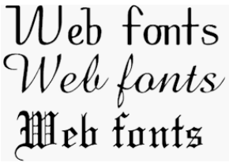
Elementos de una Guía de Estilos
Colores y tipografía
Son elementos básicos para construir una marca. Las técnicas para crear una paleta de color o escoger las tipografías adecuadas son muy amplias. Se debe tener presente que con los colores correctos y la tipografía adecuada ya se cuenta con lo suficiente para que una marca sea identificable.

Slide 6







Elementos de una Guía de Estilos
Logotipo
El logotipo de la marca debe tener las variaciones necesarias y los lineamientos de uso. Por ejemplo, ¿cómo usarlo sobre fondo oscuro o sobre fondo claro? ¿Existirá versión monocroma o siempre se respetarán los colores? ¿El isotipo es separable del nombre, en qué casos?
Estos lineamientos ayudan no solo al equipo de diseño, sino a personas externas, como por ejemplo, cuando los organizadores de un evento pongan el logo en afiches o publicidad.

Slide 7
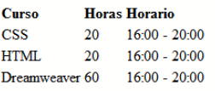
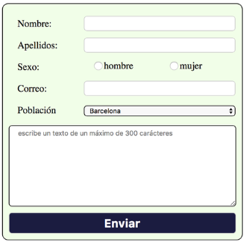
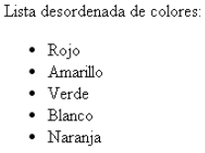
Elementos de una Guía de Estilos
Elementos básicos de UI
Se debe empezar diseñando los elementos nativos de la interfaz. Los elementos nativos son los que vienen en HTML, como tablas, formularios, listas, párrafos, enlaces, etc.
Es importante comenzar con los elementos más pequeños e ir escalando a elementos mayores. Por ejemplo, un párrafo es un elemento indivisible, pero una lista tiene padres e hijos.

Slide 8
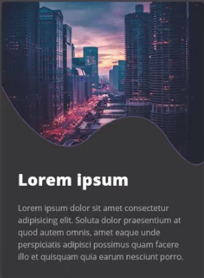

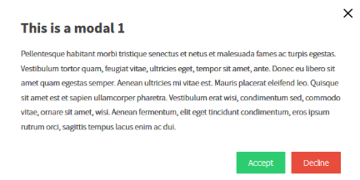
Elementos de una Guía de Estilos
Componentes de UI (cards, navegación, modales, otras)
Las componentes son piezas de la interfaz compuestas por varios elementos y que tienen un uso particular. La principal característica de los componentes es que deben ser reutilizables en diferentes contextos, por lo tanto, no deben depender de su posición. Una tarjeta, por ejemplo, debe funcionar igual si está en un aside, section o footer.

Slide 9
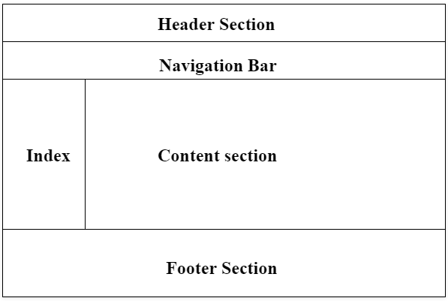
Elementos de una Guía de Estilos
Layout
El layout es cómo distribuyes los componentes en la pantalla, cuáles van arriba, cuáles van a la derecha, a la izquierda, cuánto se separará uno del otro, etc.
el desafío es que todo se acomode de manera funcional y consistente. Es una de las partes más difíciles del diseño web.

Slide 10



Elementos de una Guía de Estilos
Consistencia e identidad
La consistencia es uno de los aspectos más importantes de todo diseño y consiste en que el sistema se vea coherente. La identidad por otro lado implica ser reconocible (identificable). Si creas un nuevo producto, tu público debe identificar que es tuyo, aunque no le pongas tu logotipo. Estos dos conceptos son los que se aseguran construyendo una guía de estilos.
Algunas Guías de estilo

Slide 11

Preprocesadores
Nos permiten optimizar el trabajo con CSS
¿Qué es un preprocesador de CSS?
Es una herramienta que nos permite escribir pseudocódigo CSS que luego será compilado para convertirse en CSS tal y como lo conocemos de forma habitual. Este pseudocódigo está formado por variables, condiciones, anidación de selectores, ciclos o funciones (mixins), elementos habituales de cualquier lenguaje de programación
Pseudocódigo CSS
Código CSS
Preprocesador

Slide 12
Preprocesadores
Utilizar preprocesadores CSS para desarrollar el diseño de nuestro proyecto web puede ayudarnos a:
Ahorrar tiempo
Facilitar el mantenimiento del código
Reutilizar código
Permite crear variables
Permite crear mixins
Permite crear funciones
Permite realizar operaciones matemáticas (+ - * /)
Permite crear reglas anidadas

Slide 13



Preprocesadores
Algunos de los preprocesadores más usados son:
SASS (Syntactically Awesome Stylesheets) es un lenguaje de hoja de estilos en cascada (CSS). La sintaxis indentada y los archivos SCSS tienen las extensiones .sass y .scss respectivamente.
LEES es un dinámico lenguaje de hojas de estilo que puede ser compilado en hojas de estilo en cascada (CSS) y ejecutarse en el lado del cliente o en el lado del servidor. Los archivos LESS tienen la extensión .less
Stylus es un lenguaje de hoja de estilo dinámico que se compila en hojas de estilo en cascada (CSS). Su diseño está influenciado por Sass y Less. Es considerado como la tercera sintaxis de preprocesador CSS más utilizado. Los archivo STYLUS tienen la extensión .styl

Slide 14
Preprocesador SASS
¿Por qué usar Sass?
Sass es el preprocesador más utilizado y demandado por la comunidad de desarrolladores. Varios frameworks como Bootstrap lo utilizan.

Slide 15
Ventajas de usar SASS
Construcción de bloques de código de forma más modular: Con CSS no es posible modularizar. Con SASS los bloques pueden ser reutilizados e inclusive hacer herencia a otros selectores.
Definición de variables
Uso de Partials: Es un archivo SASS con un bloque de código.
Uso de Import: @import te permite dividir junto con los partials el CSS en partes pequeñas más fáciles de mantener.
Nesting (anidamiento): Sass permite anidar los selectores CSS de una manera que siga una jerarquía visual de tipo HTML.
Mixins: Un mixin es parecida a una función que podrá ser usada en distintos selectores, lo que permitirá reutilizar atributos CSS adecuadamente.
Operators: Operadores matemáticos estándar como son: Adición (+), Sustracción (–), Multiplicación (*), División (/) y Modulo (%).

Slide 16

Guías de Estilo, Preprocesadores y SASS
Realice la actividad de aprendizaje 2

Slide 17


